Slide 1
درس في مادّة اللغة العربيّة
شرح قصيدة
يا لائمي في هوى البَحرين
الصفّ الثّالث الإعدادي

Slide 2
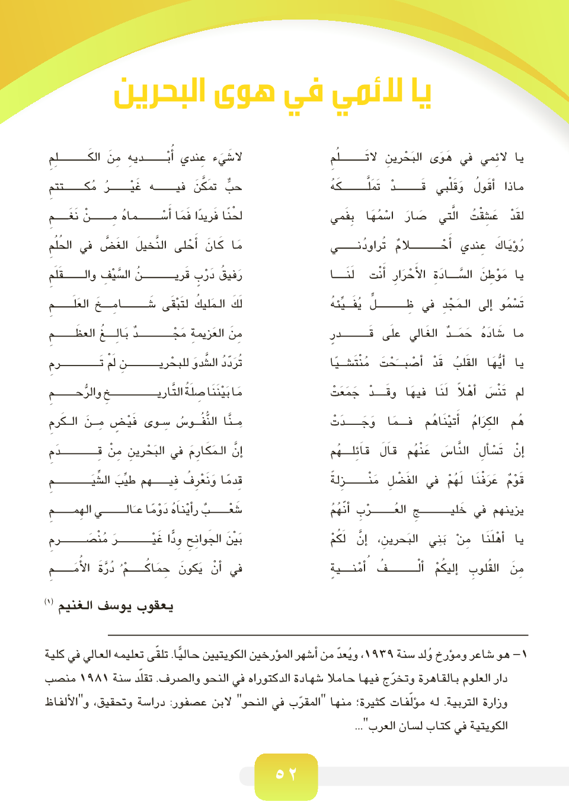
يا لائمي في هوى البحرين
https://www.edunet.bh/e_content/level_2/stage_7/subject_ID_1/Part_2/e_books/Rawafid-Adabiya-Intermediate-2013/Rawafid%20Adabiya%20Intermediate%202013/files/assets/basic-html/page-54.html
لقراءة القصيدة اضغط على الزرّ

Slide 3
1-مقاطع القصيدة:
في القصيدة ثلاثة مقاطع :
فكرته | حدوده | المقطع
تعلّق الشّاعر بالبحرين | من البيتِ الأوّل إلى البيت الرّابعِ | الأوّل
مجد البحرين الخالد | من البيتِ الخامسِ إلى البيت السّابعِ | الثّاني
مكارم أهل البحرين | من البيت الثّامنِ إلى البيتِ الخامسَ عشرَ | الثّالث

Slide 4
2-الفكرة العامّة للقصيدة
تعلّق الشّاعر بالبحرين، و افتخارُه بمكارمِ أهلِها و خصالِهم.

Slide 5
3-شرح المقطع الأوّل
تنفتح القصيدة بخطاب يوجّهه الشّاعر إلى من يلومه في حبّ البحرين داعيًا إيّاه إلى الكفّ عن هذا اللّوم، فقلب الشّاعرِ مسكونٌ بحبِّ البحرين، ويأبى هذا الحبّ أن يكون مكتتَمًا، فهو ذائعٌ، وشائعٌ، ومتداولٌ.

Slide 6
إنّ الكلمات لا تسعفُ الشّاعرَ بالإبانةِ عمّا يجولُ في نفْسه، لأنّ عشقَه للبحرينِ جاوز كلّ الحُدود المألوفَةِ والمعهودةِ بين النّاس. فالكلماتُ عاجزةٌ عن تصويرِ ما يكنّه من مشاعرَ للبحرينِ.
بلغ حبُّ الشّاعر للبحرين ذُرْوَتَهُ، فاستحال عشقًا خالدًا، وأصبح اسمُ البحرينِ في فم الشّاعرِ لحنًا جميلًا ساميًا.

Slide 7
لا يكفُّ الشّاعرُ عن حبِّ البحرين وَاقِعًا وحُلْمًا، وفي ذلك بيانٌ جليٌّ لمكانتها في نفسِه، وانعكاسٌ لصدقِ مشاعرِه نحوَها، وأورد الشّاعرُ كلمةَ "أحلام" في صيغة الجمع؛ لإبراز الحضورِ المستمرِّ للبحرين في منامِه ويقظتِه على حدّ السّواءِ.
ذكرَ الشّاعرُ النّخيلَ الغضَّ لأنّه سِمَةٌ مميّزةٌ للبحرينِ، فهو جزء من ماضِيها المجيدِ، وحاضرِها المميّزِ.

Slide 8
أشرح المفردات الآتية مستعينًا بالسّياق الذي وردت فيه.
النّشاط الأوّل
معانيها | المفردات
 | أبديه
 | تملّكه
 | تراودني
 | الغضّ
أفصح عنه، أُظهِرُه، أعلنه...
سيطر عليه، طغى عليه
تخطر عليّ، تنتابني
الطّريّ، اليانع

Slide 9
النّشاط الثّاني
أبيّن نوع الأسلوب في كلّ مثال ممّا يأتي.
نوع الأسلوب | المثال
 | يا لائمي في هوى البحرين
 | لا تلمِ
 | لقد عشقتُ التي صار اسمها بفمي لحنا فريدًا
 | ما أسماه من نغم
أسلوب النّداء
أسلوب النّهي
أسلوب التّحقيق (أي التّأكيد)
أسلوب التّعجّب

Slide 10
أشرح الصّورة الفنيّة الآتية:
النّشاط الثّالثُ
شرحها | الصّورة الفنّية
شبّه الشّاعرُ كلمة "البحرين" - وهو ينطقها- باللّحن الفريد لجمال حروفها وروعة تناسقها، وهي تقع في النّفس موقعًا أثيرًا، فتُدْخِل عليها البهجة والسّرور. | صار اسمها بفمي لحنًا فريدًا:

Slide 11
5-شرح المقطع الثّاني
يتوجّه الشّاعرُ إلى البحرين بالخطاب في أسلوب شائقٍ قائمٍ على التّشخيص، ويورد من العبارات ما يرسّخ تفرّد هذا الوطن، فهو موطن السّادة الأحرار، وكلتا الكلمتين تدلّ على الرّفعة والسموّ.
اختار الشّاعرُ من العباراتِ ما يدلُّ على الماضِي المجيدِ للبحرينِ، وعلى تجذّرِ القيمِ العربيّةِ فيها، فمن عادةِ العربِ الافتخارُ بـالسّيفِ باعتباره رمزًا للبطولاتِ الخالدةِ، وبالقلمِ بوصفه رمزًا للعلمِ والتقدّمِ.

Slide 12
شَادَ جلالةُ الـملك حمد بن عيسى آل خليفة حفظه الله ورعاه للبحرين مسيرةَ نهضتِها، وهيّأَ لها أسبابَ التقدّمِ والتطوّرِ، حتّى أصبحت منارةً بين الأمم، ونبراسًا من ضوئِه تستلهمُ الشّعوبُ معاني الرّفعةِ والسموِّ، ووظّف الشّاعرُ كلمات تؤكّدُ معانيَ الرّفعةِ والعلوِّ (تسمو/ شامخ)، ومثّلت العزيمةُ الرّاسخةُ والرّؤيةُ الثّاقبةُ والإرادةُ القويّةُ أدوات تحقيقِ هذه النّهضةِ الخالدةِ.
وظّف الشّاعرُ الفعل (شاد) لتأكيدِ معاني البناءِ والإعلاءِ والتّطويرِ والتّقدّمِ، وهذه المعاني تؤكّدُ عظمةَ مسيرةِ النّهضةِ التي جعلت البحْرين في طليعةِ الأممِ المتقدّمةِ.

Slide 13
أورد الشّاعرُ عبارة " شامخ العَلَم" للتّأكيد على علوّ مكانة البحرين وسموّها بين الأمم، ويرمزُ "العلَمُ" إلى المنجزات الحضاريّة والإنسانيّة العظيمة للبحرين على مدار تاريخها العريق الذي يمتدّ لآلاف السّنين.
وظّف الشّاعرُ كلمةَ (مجد) مرّتين في الـمقطعِ الثّاني، وفي ذلك تأكيدٌ على كثرةِ صروحِ التّقدّم الّتي شيّدتها البحرينُ في مسيرتها الرّائدة. ويمنح تَكرارُ هذه اللّفظةِ القصيدةَ جرسًا موسيقيّا مؤثّرا في نفس السّامعِ.

Slide 14
أشرح المفردات الآتية مستعينًا بالسّياق الذي وردت فيه.
النّشاط الرّابعُ
معانيها | المفردات
 | قرين
 | يفيّئه
 | شامخ
 | شاد
مصاحب، ملازمٌ
يمدّه، يبسطه.
عالٍ، مرتفع
بنَـــــــى، أقامَ

Slide 15
أشرح الصّورة الفنّيّة الآتية:
النّشاط الخامسُ
شرحها | الصّورة الفنّية
 | أنت لنا رفيق درب
شبّه الشّاعر الوطن بالإنسان، وأسند إليه فعل المرافقة. وكلمة "رفيق" تجتمع فيها المعاني الرّائعة، الّتي تكشف ما وجده الشّاعر في البحرين من كرم وحبّ وراحة.

Slide 16
5-شرح المقطع الثّالث
يخاطبُ الشّاعرُ القلب، مشيرًا إلى ما يعتريه من إحساسٍ بالنّشوةِ والبهجةِ، وهو يشدُو للبحرين شدوًا غير منقطع، ويترنّم بها ترنّمًا موصولًا مستمرًّا.
يبيّن الشّاعر روابطَ القرابة وأواصرَ التّاريخِ المشترك التي تشدُّه إلى البحرين، وأورد الشاعرُ كلمة (أهل) للتّأكيد على متانة العلاقة ورسوخها وقوّتها، إنّها علاقة حبّ خالدة لا يغيّرها الزّمن.

Slide 17
"هم الكرام" : وظّف الشّاعر هذه الجملة الاسميّة الّتي تفيد الثّبات والرّسوخ، لوصفِ ما يتحلّى به أهلُ البحرين من شِيَمٍ، فهم معروفُون بين الشّعوبِ بكرمهم الّذي أصبحَ سمةً دالّةً عليهم.
أكّد الشّاعرُ معنى الكرمِ الّذي يتحلّى به أهلُ البحرين بترديدِ ثلاثِ كلمات تشترك في الجذْر (كرام / كرم/ المكارم)، و يمنح هذا التّرديدُ القصيدةَ جرسًا موسيقيًّا، ويضفي عليها مسْحةً من الجمالِ، ويجعلها أكثرَ تأثيرًا في السّامعِ.

Slide 18
إنّ خصلة الكرم عند أهلِ البحرين ليست أمرًا طارئًا عليهم، بل هي جبلّةٌ فيهم، بها خلقُوا، وعليها نشؤوا وشبُّوا. والكرمُ شِيمةٌ توارثَها أهلُ البحرينِ وتناقلُوها فيما بينَهم منذُ الأزمنةِ البعيدةِ.
يمتاز شعبُ البحرين بعلوِّ الهمّة، وقوّةِ الإرادةِ، وصدقِ العزيمةِ، ورجاحةِ الرّأيِ، وأهّلته هذه الصّفات المحمودةُ والفضائلُ المتميّزةُ لأن يكونَ مثالًا يُحتذى في الخليج العربيّ.
أوردَ الشّاعرُ كلمة "دومًا" في البيت الثّالثَ عشَرَ لبيانِ رسوخِ الصّفات المحمودة في شعْبِ البحرينِ، فهي ملازمة له، وثابتة فيه.

Slide 19
يخاطبُ الشّاعرُ في البيتِ الرّابعَ عشرَ أهلَ البحرينِ، ويعربُ لهم عن الودّ الصّادق الّذي يكنّه لهم، ووصف هذا الودّ بكونه "غيرَ منصرم"، فهو ودّ ثابت وراسخٌ ودائمٌ، لا يطرأ عليه تغيير، ولا يؤثّر فيه أمرٌ حادثٌ.
ختم الشّاعرُ القصيدة بالأمنية في أن تكون البحرين " درّة الأمم"، وهي جديرة بذلك لأنّها موطن التقدّم العلميّ والسموّ الأخلاقيّ على مدى تاريخها العريق.

Slide 20
أشرح المفردات الآتية مستعينًا بالسّياق الذي وردت فيه.
النّشاط السّادسُ
معانيها | المفردات
 | منتشِيًا
 | الشّدوَ
 | لم تَرِمِ
 | فيض
 | الشّيمِ
 | (بين) الجوانح
 | الحِمَى
فرحًا، مسرورًا، سعيدًا
الترنّم، التّغنّي
لم تبرح، لم تفارق
كثير، غزير
الخصال، السّجايا
القلب، والجانحة هي الضّلع في الصّدر
الوطنُ

Slide 21
أشرح الصّورة الفنّيّة الآتية:
النّشاط السّابعُ
شرحها | الصّورة الفنّية
 | تردّدُ الشّدوَ
شبّه الشّاعر القلب بالإنسان الّذي يشدو بالبحرين، ويترنّم بخصال أهلها، ويضفي هذا التشبيه على البيتِ جمَالًا معنويًّا مؤثّرًا في السّامعِ.

Slide 22
أجيبُ عن الأسئلة الآتية، استنادًا إلى ما وردَ في القصيدةِ.
النّشاط التقويمي
1- ما جمع كلّ كلمة من الكلمات الآتية: رفيق / مجد/ موطن.
رفاقٌ ورفقاء / أمجادٌ / مواطن.
2 - لم كرّرَ الشّاعر كلمة "أهل" في القصيدة؟
لبيان علاقة الحبّ والقرابة الّتي تربطه بشعب البحرين، فهو ليس غريبًا عنهم.
3 - دول الخليج تربط بينها أواصرُ قويّة تعود إلى أزمنة بعيدة. ما البيت الدّالّ على ذلك؟
البيت التّاسعُ
4 - ما العاطفةُ الـمسيطرةُ على الشّاعرِ في القصيدةِ؟
حبُّ البحرين والافتخارُ بخصال شعبها.

Slide 23
انتهى الدّرسُ

